Slide 1
РОДИТЕЛЬСКОЕ СОБРАНИЕ 1 класса Итоги 1 четверти
Октябрь, 2019.

Slide 2
Мы люди, у которых разное образование, разные судьбы, разные характеры, разные взгляды на жизнь, но есть то, что объединяет нас всех – это наши дети. И так хочется, чтобы наши дети были счастливы и успешны в жизни!

Slide 3
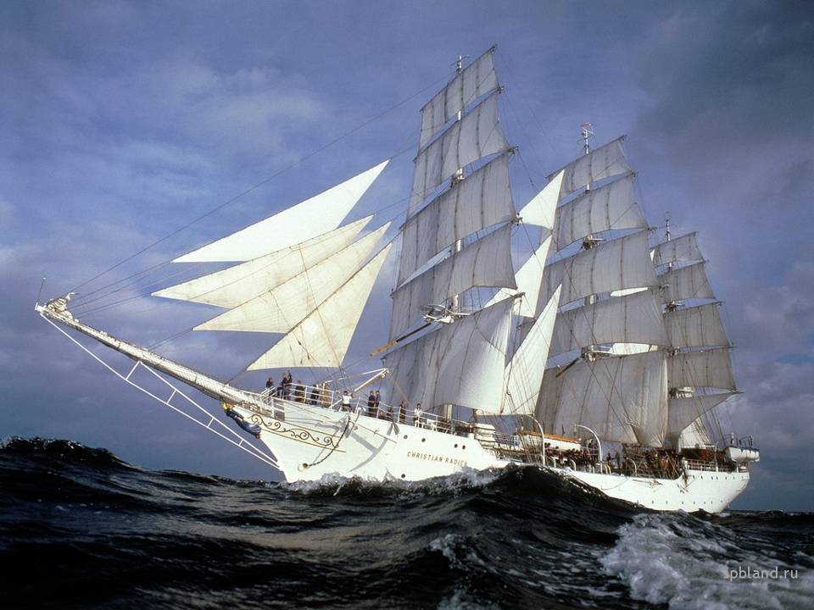
В страну Знаний
Плывём!
На этом кораблике под парусами мы в дальние дали отправимся с Вами.
Мы всех кто захочет с собою возьмём. Ну что же, согласны? … Решили? …

Slide 4
Критерии школьной готовности
К чему ребёнка приучишь, то от него и получишь
Интеллектуальная зрелость
Эмоциональная зрелость
Социальная зрелость

Slide 5
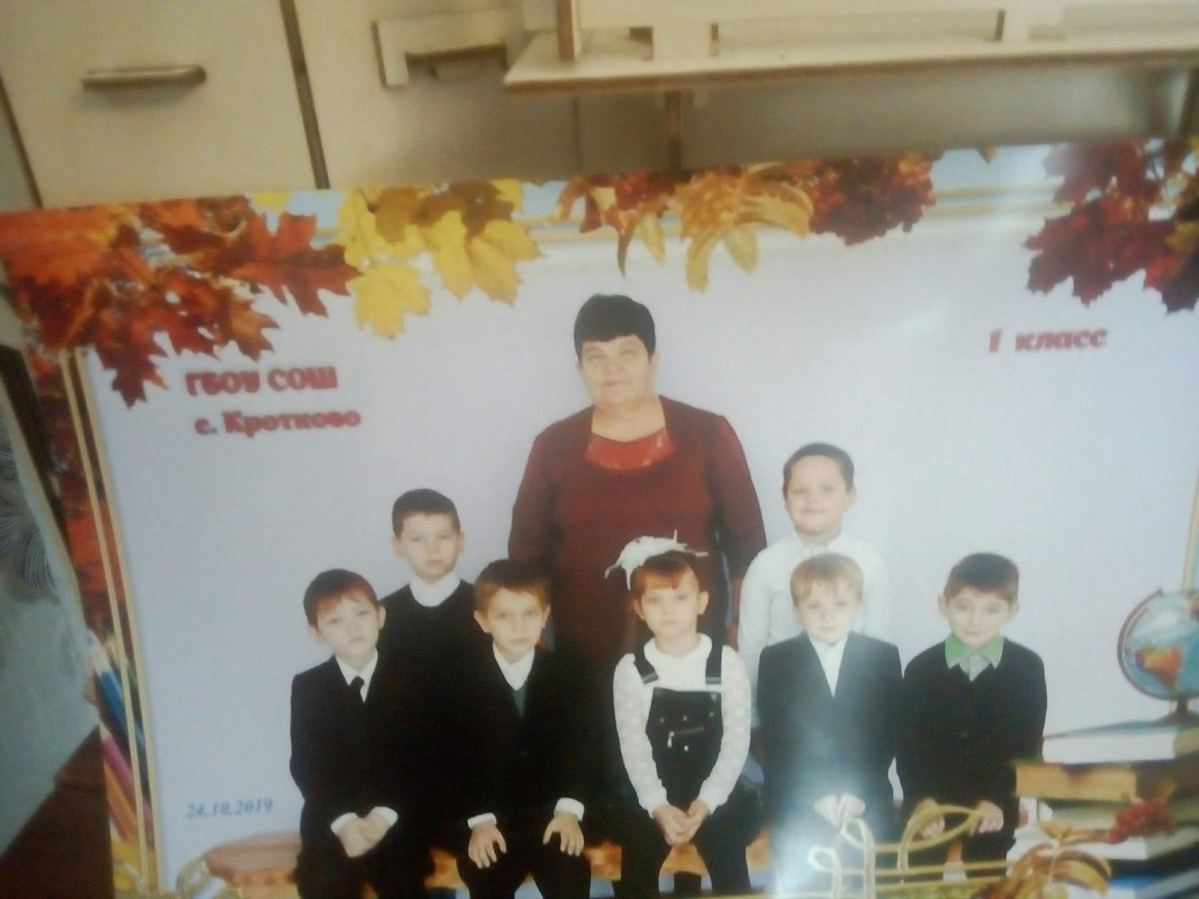
К чему ребёнка приучишь, то от него и получишь
Рождение коллектива.
2. Установление традиций.
3.Правила общения.
4.Правила культурного поведения.

Slide 6
Ребенок к концу 1-ой четверти по литературе и русскому языку должен:
Знать понятия: речь, предложение, слово, слог, ударение, звуки речи.
Уметь вычленять звуки в словах, определять их последовательность, давать им характеристику (см. схему)
Различать гласные и согласные звуки и буквы.
Определять место ударения в слове.
Уметь делить слова на слоги, находить ударные и безударные гласные.
Уметь писать изученные строчные и заглавные буквы, их соединения и слова.
Читать к концу 1 полугодия не менее 25 сл/мин.

Slide 7
Ребенок к концу 1-ой четверти по математике должен:
Иметь пространственные и временные представления
Вести счет предметов до 10 и сравнивать.
Уметь читать письменные и печатные цифры, правильно их писать.
Соотносить число предметов и цифру.
Усвоить состав чисел до 10.
Знать и различать геометрические фигуры:
точка, прямая и кривая линии
(замкнутая и незамкнутая), луч, отрезок.

Slide 8
От информации, которую дают родители первоклассникам, во многом зависит дальнейшее отношение детей к школе и первому учителю.
Контакт между
учителем-учеником-родителями

Slide 9
ТБ на осенние каникулы
1. Соблюдать правила ПДД
2. Соблюдать правила пожарной безопасности и обращения с электроприборами
3. Соблюдать правила поведения в общественных местах
4. Соблюдать правила личной безопасности на улице
5. Соблюдать правила поведения около водоёмов во время их предзимнего замерзания, правила безопасности на льду
6. Соблюдать правила поведения, когда ты один дома
7. Соблюдать правила безопасности при обращении с животными
8. Не играть с острыми, колющими и режущими,
легковоспламеняющимися и взрывоопасными предметами.
9. Не употреблять лекарственные препараты без назначения врача.
10. Остерегаться гололёда, во избежание падений и получения травм.
Приятных каникул!

